Slide 1


5to Semestre de la Licenciatura en Educación Preescolar
ENTORNO FAMILIAR Y SOCIAL I
Profa. Profa. Martha Gabriela Ávila Camacho.
Profa. Cristina Isela Valenzuela Escalera.
Prof. Adán Tovar Yañez.
Profa. Profa. Mayra Cristina Bueno Zertuche.

Slide 2
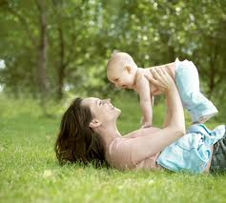
ENFOQUE DE LA ASIGNATURA
En la materia se estudia la familia como el contexto más inmediato con el que se relaciona el niño. Se destaca la diversidad, los problemas que enfrentan las familias y sus posibles efectos sobre los niños
Se realiza un análisis de los contextos que viven las familias poniendo énfasis en la diversidad .
la materia se estudia la familia como el contexto más inmediato con el que se relaciona el niño. Se destaca la diversidad, los problemas que enfrentan las familias y sus posibles efectos s

Slide 3
Se valoran las condiciones concretas de vida y la diversidad de las familias mexicanas destacando cambios a partir de la incorporación de la mujer al mercado laboral
Se analiza el papel que juega la educación inicial y la educadora (en coordinación con los padres de familia) en la construcción de mejores condiciones para el desarrollo y el aprendizaje de los niños.

Slide 4
Propósito del curso:
Que las futuras educadoras lleven a cabo un análisis sistemático de los probables efectos que la vida familiar y social tienen sobre el desenvolvimiento de los niños y sobre su aprendizaje escolar, y que, a partir de ese análisis, reflexionen acerca de las posibilidades que la educación preescolar y en especial la educadora tienen para contrarrestar los efectos negativos que las experiencias desfavorables en dichos ambientes pueden ejercer en el desarrollo de los niños.

Slide 5

Presentación de Bloques

Slide 6
Contenidos del campo
Contextos
Bloque I
Familias
Bloque II
Educadoras
Bloque IV
Evolución Familiar
Bloque III

Slide 7
Orientaciones didácticas
Lectura de textos y elaboración de escritos propios.
Exposición de conclusiones y confrontación de argumentos.
Manejo de información estadística.
Consulta en biblioteca.
Participación en grupo.
Obtención, registro y sistematización de información derivada de entrevistas y observaciones.

Slide 8
Competencias a desarrollar del perfil de egreso:
1.Habilidades intelectuales específicas.

Slide 9
Plantea, analiza y resuelve problemas, enfrenta desafíos intelectuales generando respuestas propias a partir de sus conocimientos y experiencias, en consecuencia es capaz de orientar a sus alumnos para que estos adquieran la capacidad de analizar situaciones y resolver problemas.
Tiene disposición y capacidades propicias para la investigación científica, curiosidad, capacidad de observación, método para plantear preguntas y para poner a prueba respuestas y reflexión crítica. Aplica esas capacidades para mejorar los resultados de su labor educativa.

Slide 10
2.Dominio de los propósitos y contenidos de la educación preescolar.

Slide 11
Reconoce la educación preescolar como un servicio que promueve la democratización de las oportunidades de desarrollo de la población infantil y que contribuye a compensar las desigualdades culturales y sociales de origen.
Sabe establecer una correspondencia adecuada entre la naturaleza y grado de complejidad de los propósitos básicos que pretende lograr la educación preescolar con los procesos cognitivos y el nivel de desarrollo de los niños.

Slide 12
3.Competencias didácticas.

Slide 13
Reconoce las diferencias individuales de los educandos que influyen en los procesos de aprendizaje y aplica estrategias didácticas para estimularlos; en especial es capaz de favorecer el aprendizaje de los niños en condiciones familiares y sociales.
Identifica las necesidades especiales de educación que pueden presentar algunos alumnos, las atiende si es posible mediante propuestas particulares y sabe dónde obtener orientación y apoyo.

Slide 14
4.Identidad profesional y ética.
Conoce los principales problemas, necesidades y deficiencia que deben resolverse para fortalecer el sistema educativo en especial las que se ubican en su campo de trabajo y en la entidad donde vive.

Slide 15
5.- Capacidad de percepción y respuesta a las condiciones sociales del entorno de la escuela.

Slide 16
Valora la función educativa de la familia, se relaciona con las madres y los padres de los alumnos de forma receptiva, colaborativa y respetuosa, y es capaz de orientarlos a que participen en la formación.
Promueve la solidaridad y el apoyo de la comunidad hacia la escuela tomando en cuenta los recursos y limitaciones del medio donde trabajan.

Slide 17
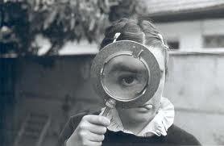
Análisis de las experiencias obtenidas en los Jardines de Niños.
Seguimientos
Evaluaciónes
Entrevistas
Conocimiento
A prueba
Notes:
m

Slide 18
Evaluación:
Exámenes…………………………………………….40%
Trabajos escritos………………………………….30%
Exposiciones, participaciones y manejo de materiales…………………………….……………..10%
Observación y Práctica Docente……………20%
Diagnóstico…………..……12 y 13 de Sept. ´12
Primer Período……...03, 04 y 05 de Oct. ´12
Segundo Período…..…12,13 y 14 de Nov´12
Tercer Período…………14, 15 y 16 de Ene. ´13

Slide 19

Vinculación con otros cursos.

Slide 20
Contexto Urbano Marginado
Necesidades educativas especiales
OBSERVACIÓN
Y PRÁCTICA DOCENTE IV
Asignatura Regional II
Actividades para el fomento de la salud física y emocional del niño
Adecuación de actividad práctica del contexto de trabajo
Hábitos
ASIGNATURA
REGIONAL
Gestión Escolar
Metodología por modalidades y estrategias
Entorno Familiar y Social II
TALLER DE DISEÑO
ACTIVIDADES DIDACTICAS II
Seminario de TSHPE
Impacto y diversidad
Diferentes formas de trabajo

Slide 21
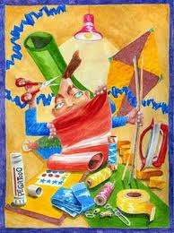
Materiales a utilizar:
Planes.
Programas.
Antología.
Videos.
Multimedia.
Apoyos.
Páginas web…

Slide 22
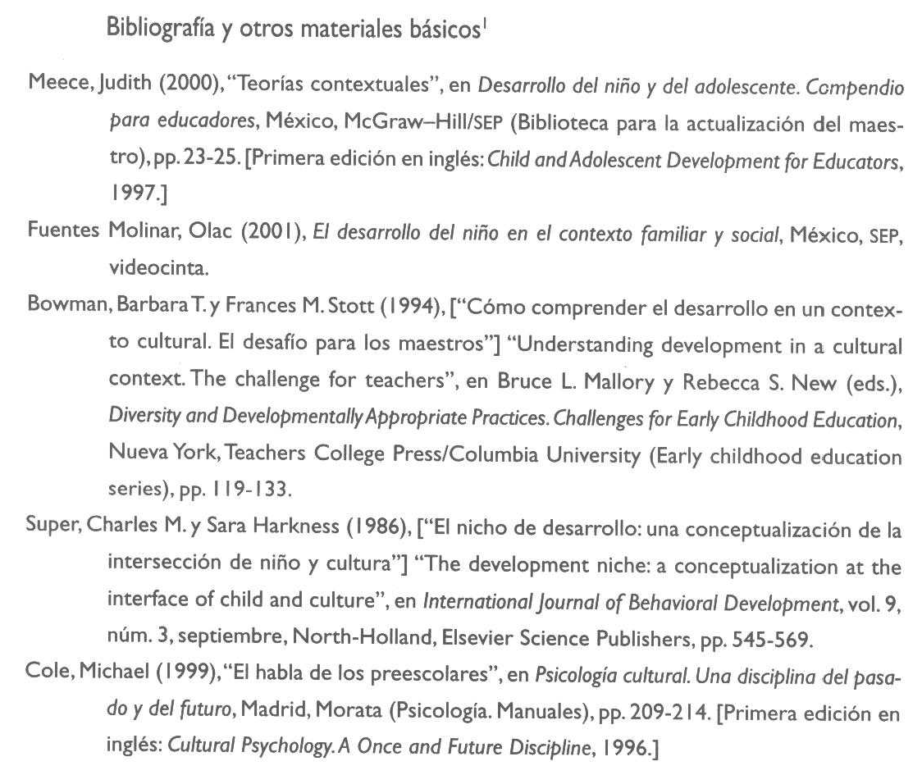
Bloque I
MCBZ

Slide 23
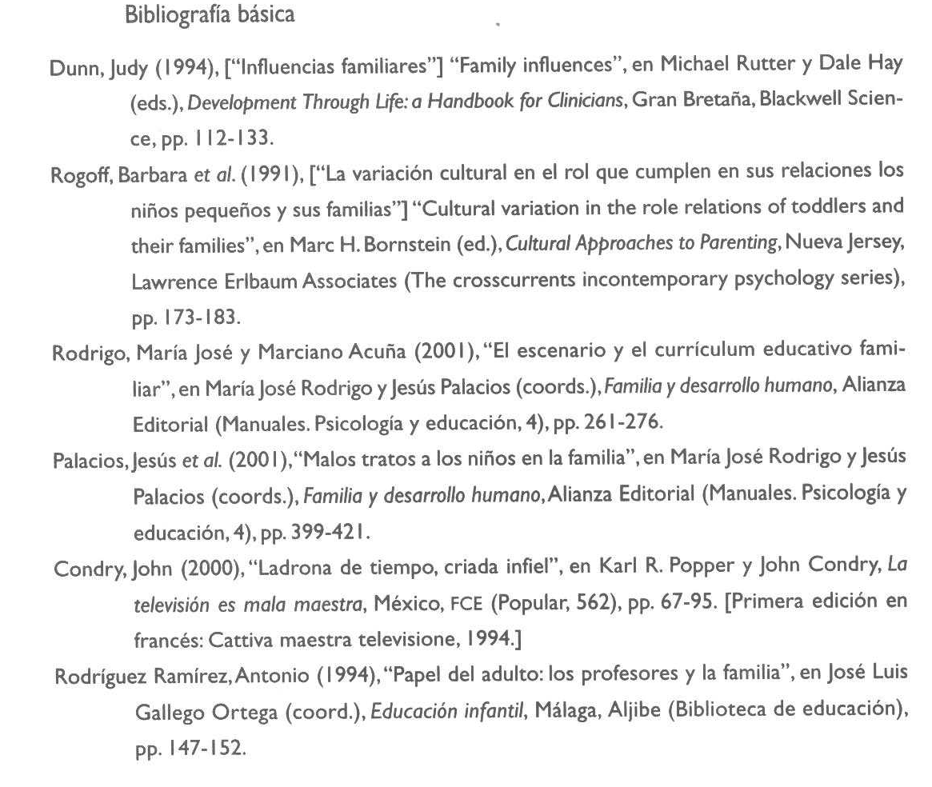
Bloque II
MCBZ

Slide 24
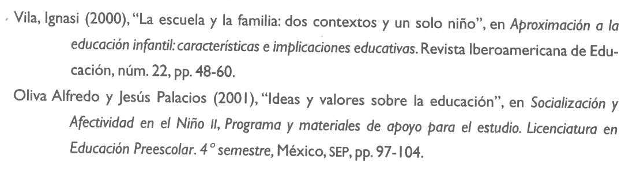

Slide 25
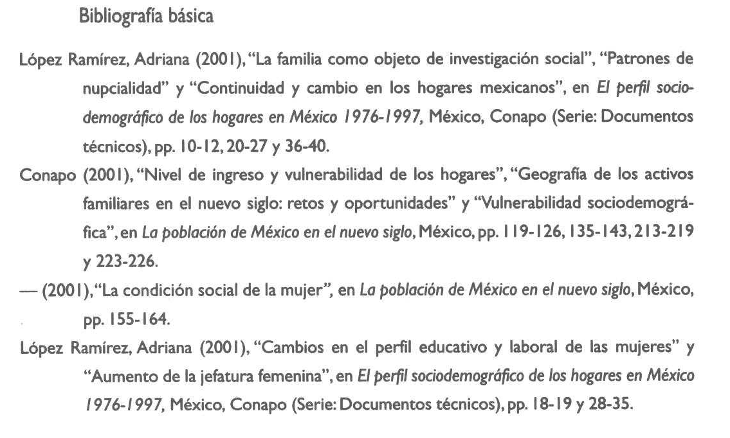
Bloque III
MCBZ

Slide 26
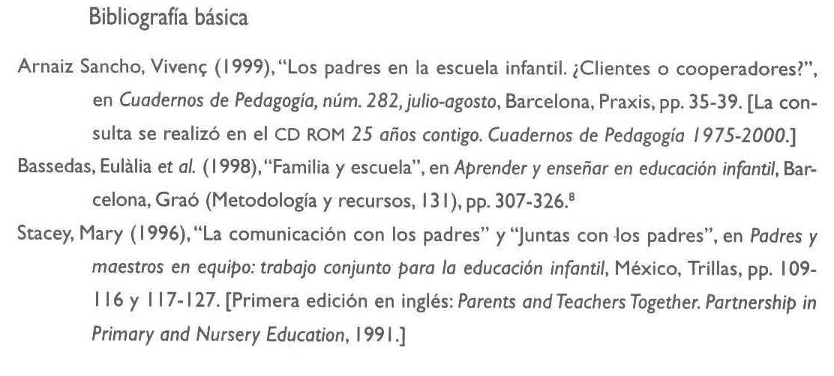
Bloque IV
MCBZ

Slide 27
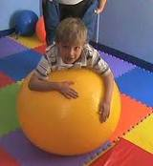
Semanas de observación y práctica docente:
1er. Visita previa……………….09 de octubre ´12
1er . Jornada de OPD………..22 – 26 de oct. ´12
2da. Visita previa………………07 de nov. ´12
2da. Jornada …26 de nov. – 07 de Dic. ´12

Slide 28
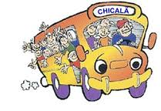
Reglamento y acuerdos internos:
Asistencia (85%).
Orden, disciplina y respeto mutuo.
Revisión de tareas en tiempo y forma.
Uso de celulares y computadora (en caso de urgencia - necesario).

Slide 29

Cierre del curso:
Elaborar un tríptico con aspectos para favorecer el desarrollo y aprendizaje de los niños.
¡ÉXITO!

